Slide 1


Информационная кампания о реализации дополнительного образования детей в Республике Крым и муниципальном образовании городской округ Керчь

Slide 2










Система дополнительного образования детей
Республики Крым
75,8
%
детей от 5 до 18 лет охвачено дополнительным образованием
36,4% %
детей с ОВЗ и детей-инвалидов охвачено дополнительным образованием
67 тыс.
детей от 5 до 18 лет обеспечено социальными сертификатами
ДОЛЯ ДЕТЕЙ, ОХВАЧЕННЫХ ДОД,
В РАЗРЕЗЕ НАПРАВЛЕННОСТЕЙ (%)
Создана НОВАЯ ИНФРАСТРУКТУРА ДОПОЛНИТЕЛЬНОГО ОБРАЗОВАНИЯ
В 2019-2024 ГОДАХ ЗА СЧЕТ СРЕДСТВ НАЦПРОЕКТА
Более 72 тысяч новых мест дополнительного образования детей в общеобразовательных организациях
538 школьных спортивных клубов
511 школьных театров
231 центров «Точка роста» на базе школ
1 организация
центр цифрового образования «IT-куб»
591 школьный музей
1 106 организаций реализуют
программы дополнительного образования:
организации дополнительного образования (53)
детские сады (385)
школы (545)
колледжи/техникумы (27)
вузы (3)
детские школы искусств и спортивные школы (55)
частные центры дополнительного образования (33)
1 организация
центр выявления,
поддержки и развития способностей и
талантов
у детей и молодежи «Импульс»
7 организаций
технопарков «Кванториум»
1 стационарный
1 мобильный
5 школьных

Slide 3










Система дополнительного образования детей в муниципальном образовании
городской округ Керчь
66%
детей от 5 до 18 лет охвачено дополнительным образованием
249
детей с ОВЗ и детей-инвалидов охвачено дополнительным образованием
2 271
детей от 5 до 18 лет обеспечено социальными сертификатами
Создана НОВАЯ ИНФРАСТРУКТУРА ДОПОЛНИТЕЛЬНОГО ОБРАЗОВАНИЯ
В 2019-2024 ГОДАХ ЗА СЧЕТ СРЕДСТВ НАЦПРОЕКТА
ДОЛЯ ДЕТЕЙ, ОХВАЧЕННЫХ ДОД,
В РАЗРЕЗЕ НАПРАВЛЕННОСТЕЙ (%)
Более 2,5 тысяч новых мест дополнительного образования детей в общеобразовательных организациях
7 школьных спортивных клубов:
«Шахматы»- шк № 12;
«Баскетбол» – шк №23, шк № 10;
«Футбол»- шк № 25, шк МТЛ;
«Волейбол» – шк №15, гим №1.
1 спортивная секция:«Самбо» - ДЮКФП
1 технопарк «Кванториум» – шк № 26.
7 кружков технической направленности:
«Авиамоделирование», «Судомоделирование»-ЦНТТ;
«Робототехника», «3-Д технологии», «Дополненная и виртуальная реальность», «Создание сайтов» – шк № 12;
«Моделирование и лазерные технологии» – шк № 26
10 школьных музеев:
шк № 1, шк № 4, шк № 11, шк № 12,
шк № 13, шк № 17, шк № 23, шк № 25,
шк № 28, гим № 1, шк МТЛ.
62 организации реализуют
программы дополнительного образования:
организации дополнительного образования (5)
детские сады (22)
школы и пр образовательные организации (30)
колледжи/техникумы (3)
вузы (1)
частные центры дополнительного образования (1)
3 кружка художественной направленности:
«Музыкальное творчество – ударные инструменты»-ДДЮТ;
«Музыкальное творчество-хоровое пение»,
«Студия изобразительного искусства «АРТ-мир" – ЦДЮТ.
5 кружков естественнонаучной направленности: «Ботаника и зоология», «Экологический мониторинг» – ЦДЮТ; «Человек и его здоровье», «Нейробиология», «Физико-химические исследования» - шк № 4
1 кружок ЮИД:«Юный госавтоинспектор» - ЦЮДТ.
2 туристические секции:
«Спортивный туризм» – «Киммерия»;
«Введение в туризм» – шк № 19
3 объединения «Юнармия» -шк № 4,
шк № 15, шк № 19.

Slide 4




Схема взаимодействия в рамках Целевой Модели
Ресурсные центры
(приказ Министерства образования, науки и молодежи РК от 10.12.15 г. № 1282):
ГБОУ ДО РК «Дворец детского и юношеского творчества» по художественной и социально-гуманитарной направленности, воспитанию детей, сопровождению инклюзивного образования, развитию деятельности Российского движения школьников (http://ddyt.ru/ )
ГБОУ ДО РК «Малая академия наук «Искатель» по естественнонаучной и технической направленности (http://crimea-man.ru/ )
ГБОУ ДО РК «Эколого-биологический центр» по естественнонаучной направленности
(https://xn----9sbmlieoffcycw7c0esa.xn--p1ai/ )
4. ГБОУ ДО РК «Центр детско-юношеского туризма и краеведения» по туристско-краеведческой и физкультурно-спортивной направленности (https://crimuntur.ru/ )
5. ГБОУ ДО РК «ДОЦ «Сокол» по краеведческой и социально-гуманитарной направленности
(http://sokol.com.ru/ )
6. ГБУ ДО РК «ДОЦ «Алые паруса» по физкультурно-спортивной и социально-гуманитарной направленности (военно-патриотическое воспитание)
(http://alieparusa.com.ru/ )
7. ГБУ ДО РК «ДОЦ «Фортуна» по физкультурно-спортивной направленности (морские виды транспорта) (https://doc-fortuna.ru/ )
Министерство образования, науки и молодежи Республики Крым
МЕЖВЕД
СОВЕТ РК
Министерство культуры
Республики Крым
Государственное бюджетное образовательное учреждение дополнительного образования Республики Крым «Дворец детского и юношеского творчества»
Региональный модельный центр ДОД РК
Министерство спорта Республики Крым
25 Муниципальных опорных центров
Негосударственный сектор услуг по ДОД
Дошкольные образовательные учреждения
Муниципальные бюджетные общеобразовательные учреждения
ДОЦ
ВУЗы
общественные Организации и/или предприятия реального сектора экономики
Научные организации
Общеобразовательные организаций интернатного типа
СПО
УДО

Slide 5



Единая автоматизированная информационная система дополнительного образования (ЕАИС ДО сентябрь 2024 г.)
По данным Росстата в Республике Крым – 307 286 чел.
На октябрь2024 г. охват ДО РК детей в возрасте от 5 до 18 лет – 232 793, что составляет 75,8%
Кол-во детей обучающихся по ДОП
ОО подведомственные МОНМ РК – 211 693
Кол-во детей, обучающихся по ДОП
ОО подведомственные Министерству культуры РК
17 593
Кол-во детей, обучающихся по программам спортивной подготовки
ОО подведомственные Министерству спорта РК
4 032

Slide 6




Организации, реализующие программы дополнительного образования в муниципальном образовании городской округ Керчь
Организации Федерального значения - 1
Государственных организаций - 6
Муниципальных организаций - 54
Негосударственных организаций - 1
Программы дополнительного образования муниципального образования в муниципальном образовании городской округ Керчь
По данным АИС «Навигатор
ДО РК» всего программ - 597

Slide 7


Где родителю найти информацию про кружки и секции? И как записать на них ребенка?
Вариант 1.
Региональный навигатор дополнительного образования
Вариант 2.
Единый портал государственных услуг
Вариант 3.
Личное посещение образовательной организации
1
Зайдите в АИС «Навигатор дополнительного образования РК»
https://р82.навигатор.дети
1
Зайдите на сайт Госуслуги – раздел «Дети и образование» – популярное – «Запись в кружки и секции»
2
Пройдите регистрацию в Навигаторе для создания личного кабинета
2
В заявлении укажите свой регион – период обучения ребенка
Выберите программу, группу и дату начала обучения
3
Подтвердить электронную почту по ссылке, указанной в письме от службы техподдержки Навигатора
3
Укажите кого хотите записать и проверьте корректность введенных данных
Отслеживайте статус поданного заявления в Личном кабинете
4
Зарегистрировать своих детей в личном кабинете Навигатора
5
Подать заявку на занятия
в кружки и секции

Slide 8
Единая автоматизированная информационная система дополнительного образования (ЕАИС ДО)
По данным АИС «Навигатор ДО РК» в Республике Крым реализуется программ дополнительного образования – 8 584

Slide 9

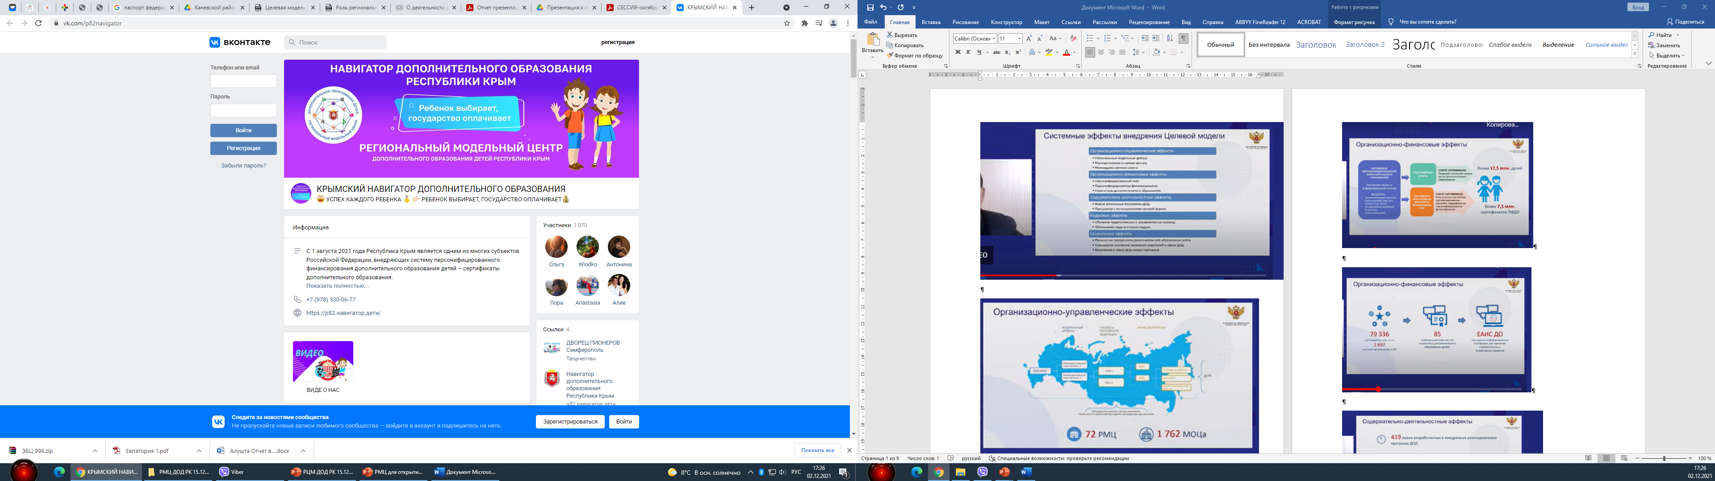
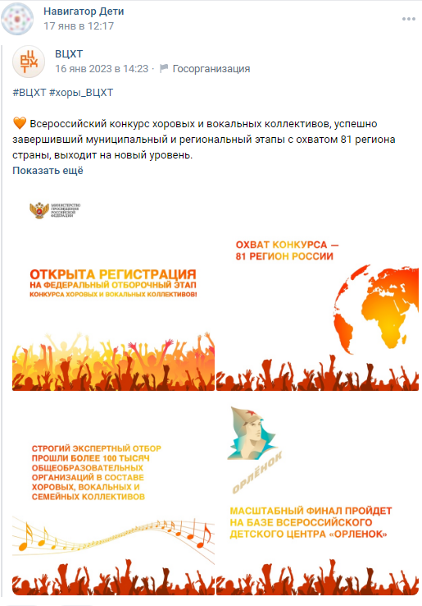
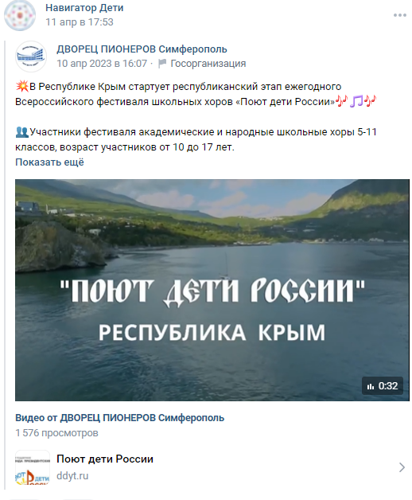

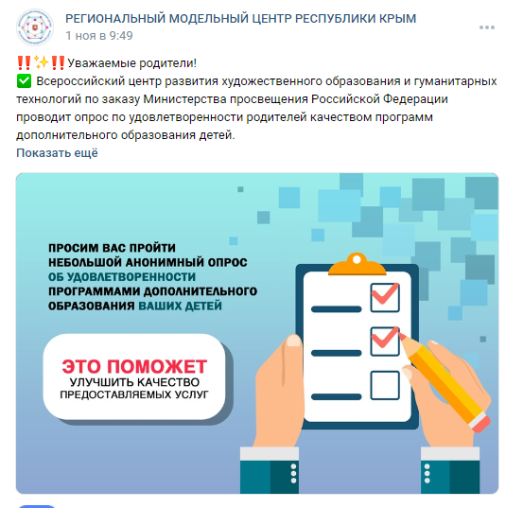
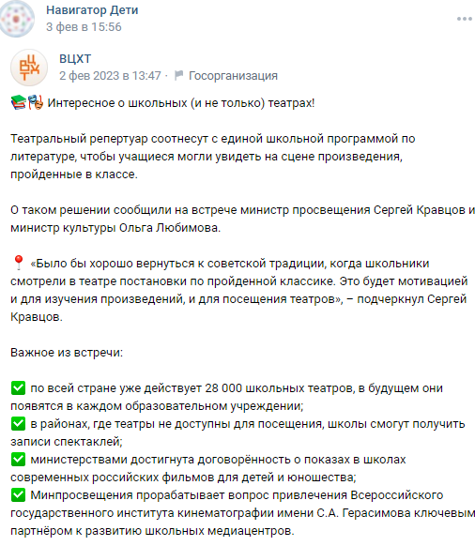
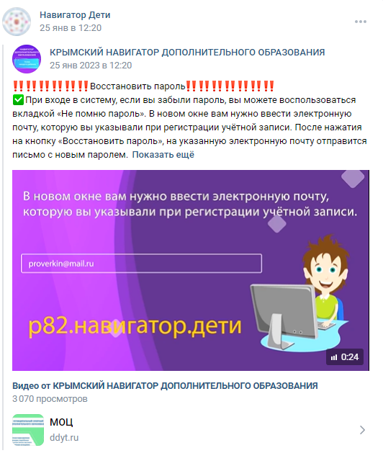
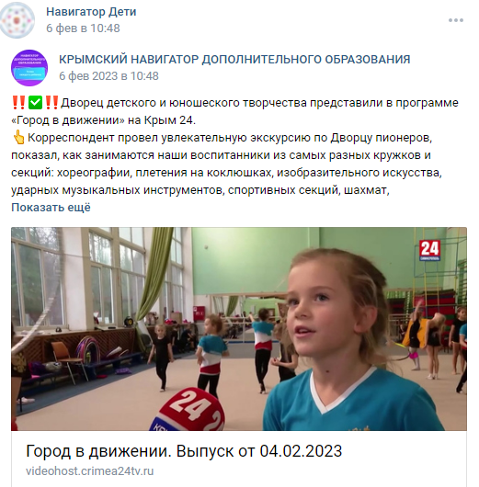

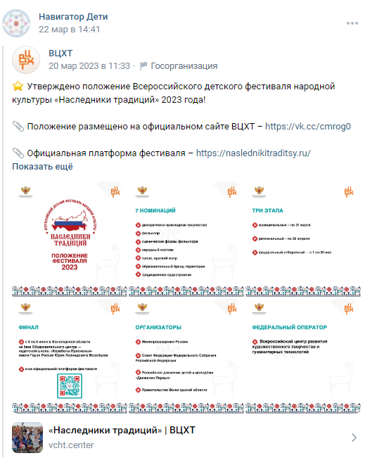
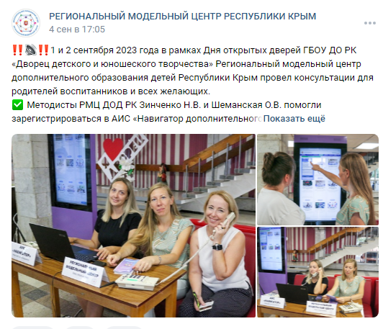
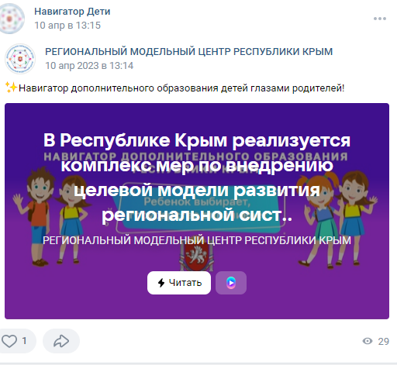
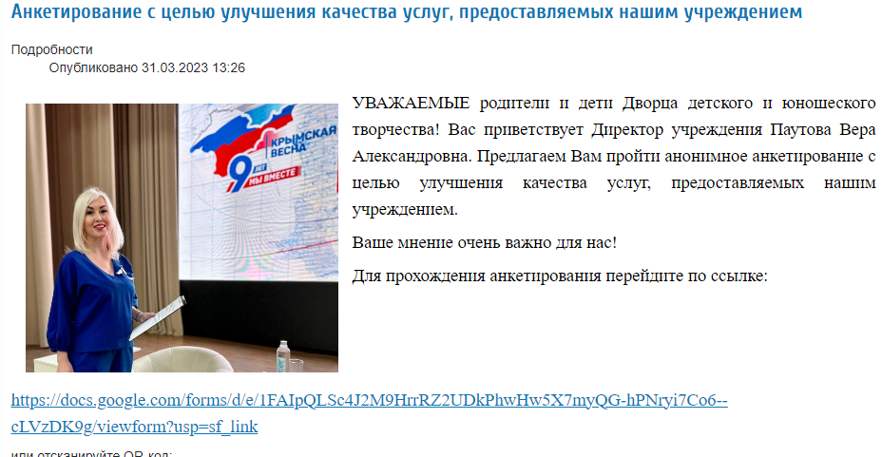

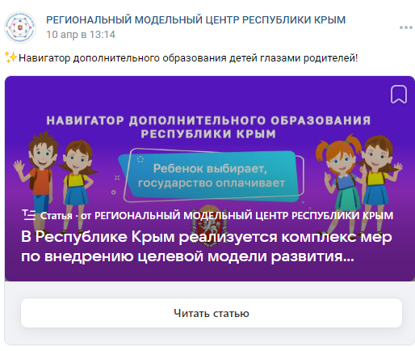

Информационная работа с родителями
Актуальная информация для родителей Республики Крым о Навигаторе в ВК
Ежегодный опрос ОНЛАЙН об удовлетворенности услугами ДО, анкетирование, консультации для родителей и обучающихся
Вопрос-ответ для родителей (что такое соц.сертификат, соц.заказ, регистрация в АИС «Навигатор ДО РК, восстановление пароля, как записаться в творческое объединения через Госуслуги, творческие объединения в образовательных организациях РК и др.)
https://vk.com/p82navigator

Slide 10




Государственное бюджетное образовательное учреждение дополнительного образования Республики Крым
«Дворец детского и юношеского творчества»
Творческие объединения
Художественная направленность
4 822 обучающихся
Социально-гуманитарная
направленность
2 149 обучающихся
Навигатор по ресурсам дополнительного образования
Персонифицированное финансирование дополнительного образования
Внедрение модели реализации дополнительных общеобразовательных программ в сетевой форме
Физкультурно-
спортивная
направленность
2 222 обучающихся
Техническая
направленность
2 282
обучающихся
Внедрение моделей выравнивания доступности дополнительных общеобразовательных программ для детей с различными образовательными возможностями и потребностями, в том числе для одаренных детей из сельской местности, детей, оказавшихся в трудной жизненной ситуации
Развитие профессионального мастерства кадров системы ДО Республики Крым
144 педагога,
9 482 обучающихся
Доступность дополнительного образования в Республике Крым
Выявление и масштабирование лучших региональных практик

Slide 11
конкурсы
Государственное бюджетное образовательное учреждение дополнительного образования Республики Крым
«Дворец детского и юношеского творчества»
Государственное бюджетное образовательное учреждение дополнительного образования Республики Крым
«Дворец детского и юношеского творчества»
Всероссийские мероприятия - 23
Республиканские мероприятия- 37
Всероссийский конкурс исследовательских проектов «Без срока давности»
Всероссийский конкурс сочинений «Без срока давности»
Всероссийский конкурс юных инспекторов движения «Безопасное колесо»
Большой Всероссийский фестиваль
Всероссийский детский фестиваль народной культуры «Наследники традиций»
Всероссийский фестиваль школьных хоров «Поют дети России»
Всероссийская акция «Я – гражданин России»
Всероссийский конкурс творческих, проектных
и исследовательских работ, обучающихся «#Вместе Ярче»
«Ассамблея-2025» Крымской малой академии искусств и народных ремёсел
Республиканский конкурс-фестиваль детского творчества «Крым в сердце моём»
Республиканский фестиваль-конкурс «Крымский вальс»
Республиканский литературно-поэтический конкурс «Диалог с классиком»
Республиканский конкурс детского творчества по безопасности дорожного движения «Дорога глазами детей»
Открытый фестиваль-конкурс детских фольклорных коллективов «КРЫМСКИЙ ТЕРЕМ»
Выставка-конкурс декоративно-прикладного творчества и изобразительного искусства «Пасхальная Ассамблея»
Республиканские конкурсы по направленностям: художественная – 29;
социально-гуманитарная – 28; спортивно-техническая – 12.

Slide 12
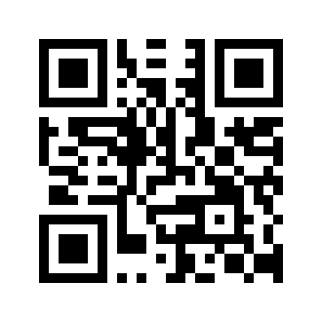
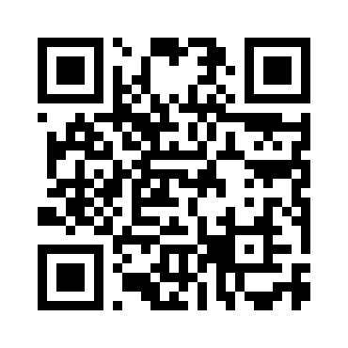
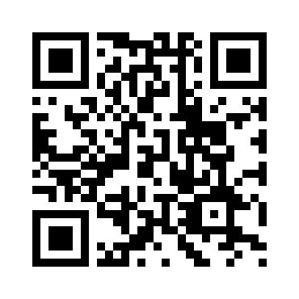
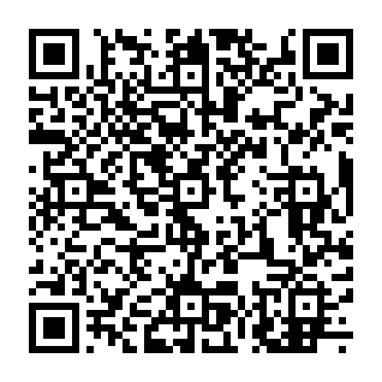
Как родителям выбрать направление для обучения в ГБОУ ДО РК
«Дворец детского и юношеского творчества»
ГБОУ ДО РК «ДДЮТ» - ресурсный центр по художественному и социально-гуманитарному направленностям, инклюзивного образования, развития деятельности ученического самоуправления,
профилактике детского дорожно-транспортного травматизма и развития отрядов юных инспекторов движения, координации функционирования Целевой модели развития региональной системы дополнительного образования детей
Официальная группа ГБОУ ДО РК «ДДЮТ» ВКонтакте
Официальная группа ГБОУ ДО РК «ДДЮТ»
в Телеграмме
Официальный сайт ГБОУ ДО РК «ДДЮТ
Навигатор дополнительного образования ГБОУ ДО РК «ДДЮТ»

Slide 13









Государственное бюджетное образовательное учреждение
дополнительного образования Республики Крым
«МАЛАЯ АКАДЕМИЯ НАУК «ИСКАТЕЛЬ»
ДОЛЯ ДЕТЕЙ, ОХВАЧЕННЫХ ДОД,
В РАЗРЕЗЕ НАПРАВЛЕННОСТЕЙ (%)
ОТДЕЛЫ УЧРЕЖДЕНИЯ И СТРУКТУРНЫЕ ПОДРАЗДЕЛЕНИЯ
Отдел начального технического моделирования, научно-технического творчества и технических видов спорта
Юношеская астрономическая обсерватория
Отдел информационных технологий
Детский технопарк «Кванториум»
(структурное подразделение)
Физико-математический отдел
Мобильный технопарк «Кванториум»
296 программ дополнительного образования реализуются на базе учреждения:
количество обучающихся - 5 246
количество учебных групп- 303
Образовательная организация реализует программы дополнительного образования для детей с ОВЗ
и детей - инвалидов
всего педагогов - 60, из них :
высшая категория - 35
первая категория - 16
Отдел интеллектуального творчества
Центр дистанционного образования

Slide 14
конкурсы
Государственное бюджетное образовательное учреждение дополнительного образования Республики Крым
«Дворец детского и юношеского творчества»
Государственное бюджетное образовательное учреждение
дополнительного образования Республики Крым
«МАЛАЯ АКАДЕМИЯ НАУК «ИСКАТЕЛЬ»
Всероссийские мероприятия - 34
Республиканские мероприятия - 46
Всероссийский конкурс научно-исследовательских работ имени
Д.И. Менделеева
Всероссийский конкурс исследовательских и проектных работ учащихся «Юность. Наука. Культура.»
Всероссийский фестиваль творческих открытий и инициатив «Леонардо»
Всероссийский конкурс научно- исследовательских работ учащихся «Научный потенциал - XXI век»
Всероссийская Конференция «Юные техники и изобретатели» в Государственной Думе Федерального Собрания Российской Федерации
Республиканский конкурс-защита научно-исследовательских работ МАН «Искатель»
Республиканский конкурс «Мы – гордость Крыма!»
Республиканский конкурс исследовательских работ и проектов учащихся младшего школьного возраста «Я – исследователь» (1-4 класс)
Республиканский конкурс исследовательских работ и проектов учащихся среднего школьного возраста «Шаг в науку»
Крымский форум талантливых и одаренных детей «Интеллектуальный Старт-ап»
Республиканский конкурс юных техников и изобретателей
Межрегиональный фестиваль «Техно Крым»
Конкурсы по направленностям: техническая – 23, научно-исследовательская - 15, детский технопарк «Кванториум» - 8

Slide 15
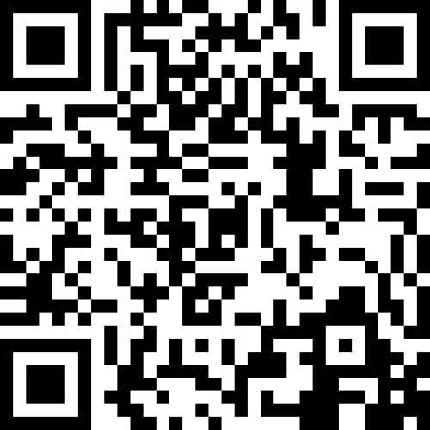
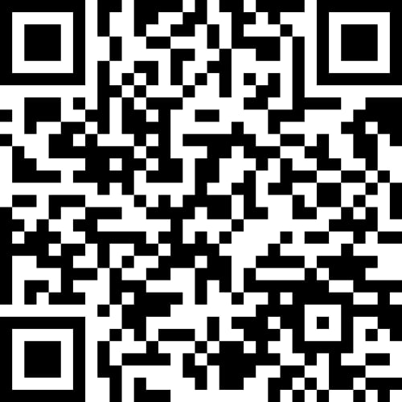
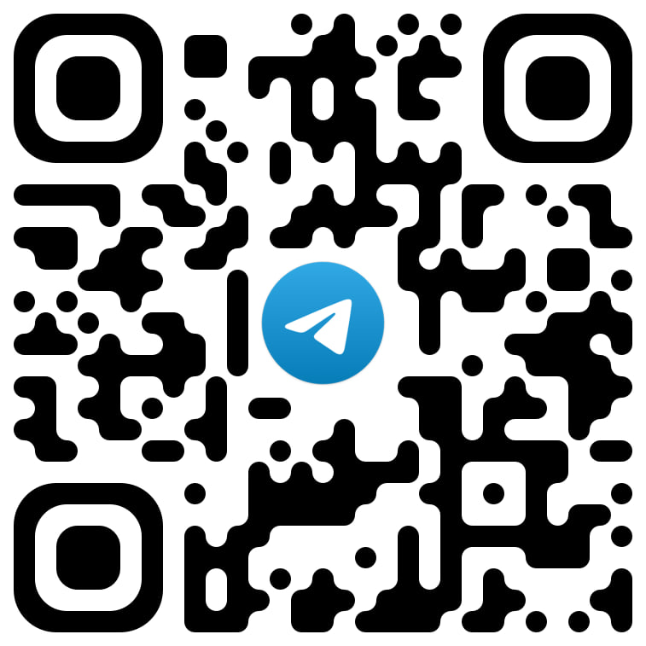
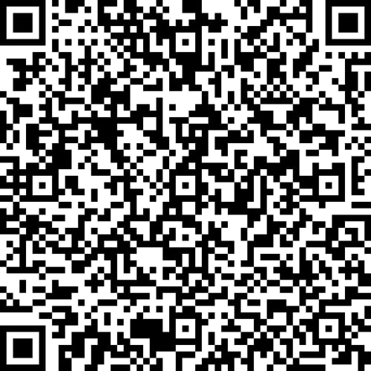
Как родителям выбрать направление для обучения в ГБОУ ДО РК «Малая академия наук «Искатель»
ГБОУ ДО РК «МАН «Искатель» - ресурсный центр по технической и социально-гуманитарной направленности
(научно-исследовательская деятельность, научно-техническое творчество и технические виды спорта, сопровождение организации отдыха и оздоровления детей, включенных в программу возмещения части стоимости оплаченной туристской услуги, работа с автоматизированной информационной системой по подбору и направлению детей
в международные и Всероссийские детские центры)
Официальная группа ГБОУ ДО РК «Малая академия наук «Искатель»
в ВКонтакте
Официальный сайт ГБОУ ДО РК «Малая академия наук «Искатель»
Официальная группа ГБОУ ДО РК «Малая академия наук «Искатель»
в Телеграмме
Навигатор дополнительного образования
ГБОУ ДО РК «Малая академия наук «Искатель»

Slide 16

Государственное бюджетное образовательное учреждение дополнительного образования Республики Крым
«Центр детско-юношеского туризма и краеведения»
Творческие объединения
Творческие объединения ЦДЮТК работают в муниципальных образованиях:
МО город Алушта
МО город Белогорск
МО Белогорский район
МО город Евпатория
МО Красногвардейский район
МО город Симферополь
МО Симферопольский район
МО город Судак
МО город Феодосия
МО город Ялта
МО Черноморский район
МО Ленинский район
МО Раздольненский район
МО Красногвардейский район
Туристско-
краеведческого
направления
1342 обучающихся
Физкультурно-
спортивного
направления
772 обучающихся
Походы и экскурсии
2024 год - плановое количество обучающихся, принявших участие
в походах -21503 (9%)
в экскурсиях – 82493 (36%)
39 педагогов, 2114 обучающихся

Slide 17
конкурсы
Государственное бюджетное образовательное учреждение дополнительного образования Республики Крым
«Дворец детского и юношеского творчества»
Государственное бюджетное образовательное учреждение дополнительного образования Республики Крым
«Центр детско-юношеского туризма и краеведения»
Всероссийские мероприятия
Республиканские мероприятия
Туристско-краеведческое направление:
Всероссийский фестиваль музейных экспозиций образовательных организаций «Без срока давности»
Всероссийская олимпиада по школьному краеведению
Всероссийский конкурс исследовательских краеведческих работ обучающихся «Отечество»
Всероссийский конкурс походов и экспедиций обучающихся
Всероссийский конкурс музеев общеобразовательных организаций, организаций дополнительного образования, профессиональных организаций и образовательных организаций высшего образования «Солдаты Великого Отечества»
Физкультурно-спортивное направление:
Всероссийская олимпиада «Олимпийская команда» по направлению «Спорт» в рамках Всероссийской Большой олимпиады «Искусство – Технологии – Спорт»
Всероссийские спортивные соревнования (игр) школьников «Президентские состязания» и «Президентские спортивные игры» среди учащихся общеобразовательных организаций Республики Крым
Всероссийские соревнования по самбо среди команд общеобразовательных организаций (в рамках всероссийского проекта «Самбо – в школу!») «Школьная лига самбо «Путь к успеху»
Чемпионат школьной баскетбольной лиги «КЭС-БАСКЕТ», чемпионат «Локобаскет»
Всероссийские соревнования по волейболу «Серебряный мяч»
Всероссийские соревнования по шахматам «Белая ладья»
Всероссийские соревнования по футболу «Кожаный мяч»
Туристско-краеведческое направление:
Республиканская патриотическая конференция учащихся «Крым – наш общий дом», посвященная 80-летию освобождения Крыма от фашистских захватчиков в 2024 году
Республиканский конкурс школьных музеев, посвященный Дню России
70-й Республиканский туристский слет обучающихся образовательных учреждений Республики Крым в 2024 году, посвященный 90-летию ГБОУ ДО РК «ЦДЮТК»
Слет юных туристов «Крымская осень 2024», посвященный Дню народного единства
Физкультурно-спортивное направление:
Республиканские соревнования по футболу среди детских общеобразовательных учреждений на «Кубок Главы Республики Крым»
Турнир по силовому многоборью на гимнастической перекладине «Русский силомер»
Первенство Республики Крым среди учащейся молодежи по шахматам

Slide 18
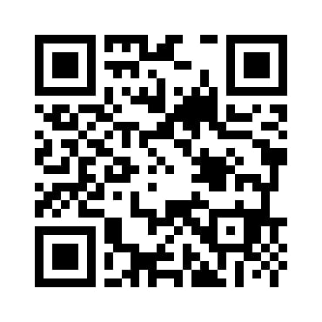
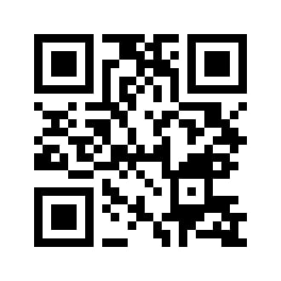
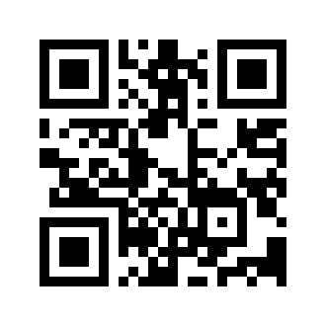
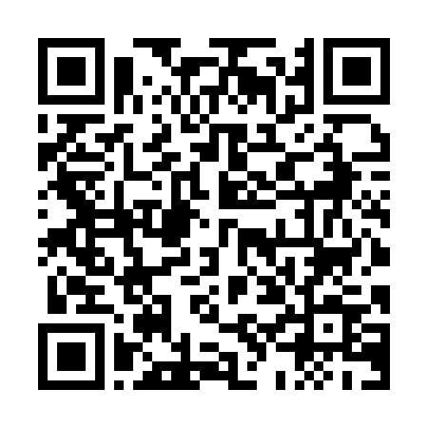
Как родителям выбрать направление для обучения ГБОУ ДО РК «Центр детско-юношеского туризма и краеведения»
ГБОУ ДО РК «ЦДЮТК» - ресурсный центр по туристско-краеведческому и физкультурно-спортивному направлениям
Навигатор дополнительного образования
ГБОУ ДО РК «ЦДЮТК»
Официальный сайт ГБОУ ДО РК «ЦДЮТК»
Официальная группа ГБОУ ДО РК «ЦДЮТК» в ВКонтакте
Официальная группа ГБОУ ДО РК «ЦДЮТК»
в Телеграме

Slide 19

Государственное бюджетное образовательное учреждение дополнительного образования Республики Крым
«ЭКОЛОГО-БИОЛОГИЧЕСКИЙ ЦЕНТР»
В учреждении:
- Количество программ дополнительного образования – 44;
- Количество учебных групп – 87;
- Количество педагогов – 21;
- Количество обучающихся – 1695.
Учебные объединения работают
в муниципальных образованиях:
МО город Симферополь
МО Симферопольский район
МО Белогорский район
МО город Феодосия
МО город Саки
МО Красногвардейский район
Сетевые партнеры:
- Медицинский институт им. С.И. Георгиевского ФГАОУ ВО «КФУ им. В.И. Вернадского»;
- Институт «Агротехнологическая академия» ФГАОУ ВО «КФУ им. В.И. Вернадского»;
- ФГБУН «Научно-исследовательский институт сельского хозяйства Крыма».

Slide 20
конкурсы
Государственное бюджетное образовательное учреждение дополнительного образования Республики Крым
«Дворец детского и юношеского творчества»
Государственное бюджетное образовательное учреждение дополнительного образования Республики Крым
«ЭКОЛОГО-БИОЛОГИЧЕСКИЙ ЦЕНТР»
Всероссийские мероприятия - 14
Республиканские мероприятия - 19
Всероссийский конкурс научно-исследовательских работ имени Д.И. Менделеева
Всероссийский конкурс экологических рисунков
Всероссийский конкурс Экокостюмов Эколят (с использованием вторичного сырья)
Всероссийский конкурс детского рисунка «Эколята – друзья и защитники Природы!»
Всероссийский конкурс экологических проектов «ЭкоПатруль»
Всероссийский конкурс юных аграриев имени К. А. Тимирязева
Всероссийский (международный) фестиваль «Праздник Эколят – молодых защитников природы»
Всероссийский конкурс юных исследователей окружающей среды им. Б. В. Всесвятского
Всероссийский фестиваль творческих открытий и инициатив «Леонардо»
Российский открытый молодёжный водный конкурс
Республиканский конкурс природоведческих исследовательских проектов «Первооткрыватель» для учащихся 1-4 классов
Республиканская научно-практическая конференция учащихся «Проблемы охраны окружающей среды»
Республиканский конкурс «Исследовательский старт» для учащихся 5-7 классов
Республиканский природоохранный конкурс «Чистый Крым»
Республиканская экологическая акция «Сохраним можжевельники Крыма»
Республиканская эколого-природоохранная акция «К чистым истокам»
Конкурсы по направленностям: эколого-природоохранные – 13, научно-исследовательские - 6

Slide 21
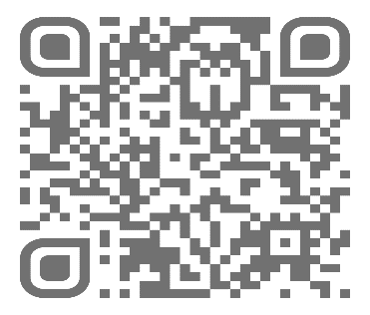
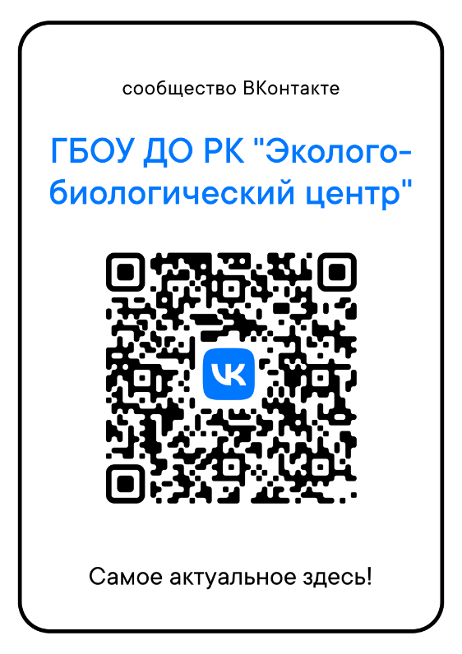
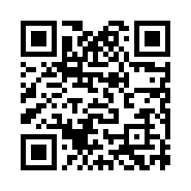
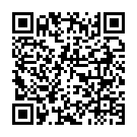
Как родителям выбрать направление для обучения в ГБОУ ДО РК «ЭКОЛОГО-БИОЛОГИЧЕСКИЙ ЦЕНТР»
ГБОУ ДО РК «ЭБЦ» - ресурсный центр по естественнонаучной направленности (эколого-биологическая и научно-исследовательская деятельность, ранняя профессиональная ориентация школьников)
Официальный сайт ГБОУ ДО РК «Эколого-биологический центр»
Официальная группа ГБОУ ДО РК «Эколого-биологический центр»
ВКонтакте
Навигатор дополнительного образования
ГБОУ ДО РК «Эколого-биологический центр»
РРЦ – Эколого-биологическое направление
в Телеграмм

Slide 22

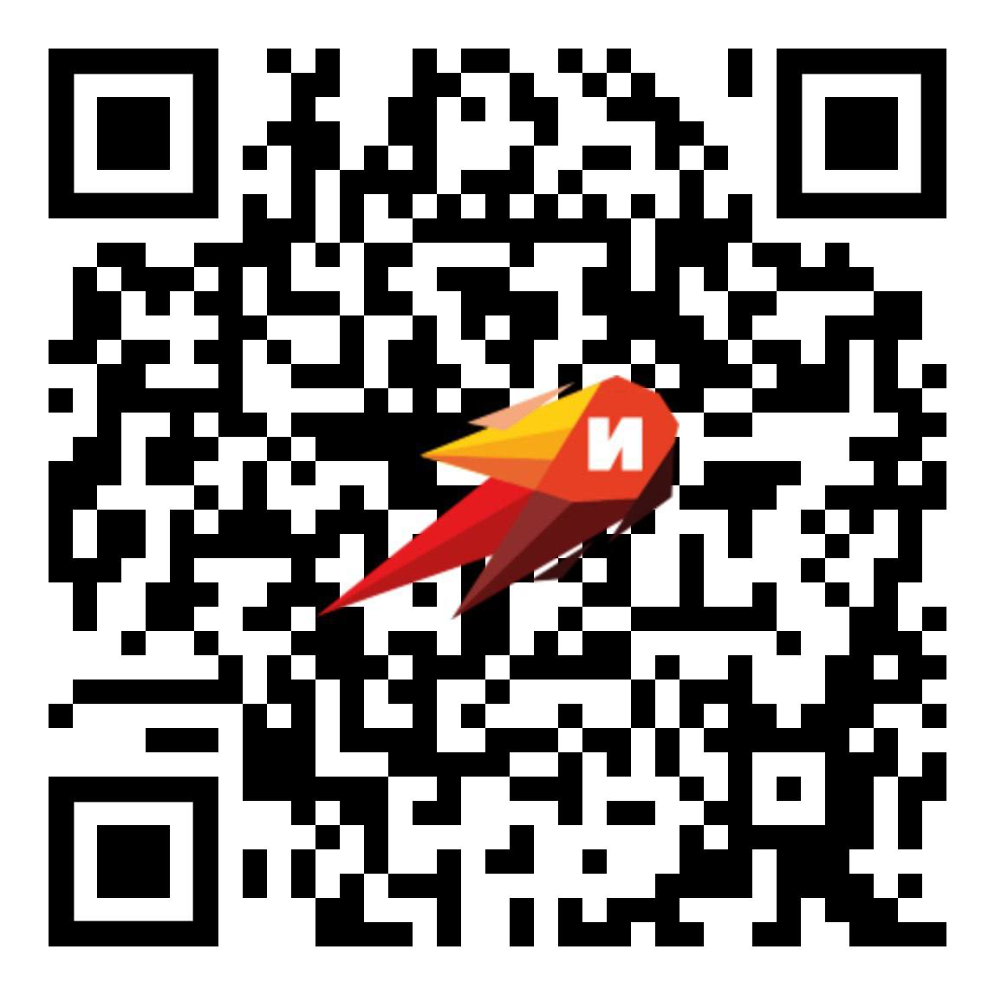
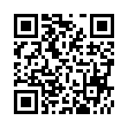



Региональный центр одарённых детей «Импульс», созданный с учетом опыта Образовательного Фонда «Талант и Успех»
Региональный центр одарённых детей «Импульс», созданный с учетом опыта Образовательного Фонда «Талант и Успех»
https://odarennye-deti.crm.eduru.ru
Направления Регионального центра «Импульс»:
Направления Регионального центра «Импульс»:
НАУКА
НАУКА
Программы:
агробиология;
генетика;
медицина;
экспериментальная физика;
экспериментальная робототехника;
общая биология;
астрофизика и космические исследования.
«АГРОБИОЛОГИЯ»
«ГЕНЕТИКА»
«МЕДИЦИНА»
«ЭКСПЕРИМЕНТАЛЬНАЯ ФИЗИКА»
«ЭКСПЕРИМЕНТАЛЬНАЯ РОБОТОТЕХНИКА»
«ОБЩАЯ БИОЛОГИЯ»
«АСТРОФИЗИКА И КОСМИЧЕСКИЕ ИССЛЕДОВАНИЯ »
ИСКУССТВО
«ЖИВОПИСЬ»
«ТЕАТР»
ИСКУССТВО
«ШАХМАТЫ»
«ДВИЖЕНИЕ ВВЕРХ: БАСКЕТБОЛ»
«ДВИЖЕНИЕ ВВЕРХ: ВОЛЕЙБОЛ»
«ДВИЖЕНИЕ ВВЕРХ: ФУТБОЛ»
СПОРТ
СПОРТ

Slide 23
Региональный центр одарённых детей «Импульс», созданный с учетом опыта Образовательного Фонда «Талант и Успех»
Региональный центр одарённых детей «Импульс», созданный с учетом опыта Образовательного Фонда «Талант и Успех»
Наименование мероприятия
ФЕВРАЛЬ
Республиканский образовательный турнир учащихся 8-11 классов «Химия элементарно»
Региональный этап Всероссийского конкурса научно-технологических проектов «Большие вызовы»
МАРТ
Республиканский конкурс научных разработок учащихся «Ярмарка научных идей: взгляд в будущее»
АПРЕЛЬ
Республиканское командное первенство по решению практических кейсов «Наука+»
Республиканский конкурс школьных театральных коллективов «Театральные дебюты»
МАЙ
Республиканский командный конкурс учащихся 5-7 классов «Экология для будущего»
СЕНТЯБРЬ
Республиканский конкурс юных аграриев Крыма «АГРОстарт»
ОКТЯБРЬ
Республиканский медицинский турнир имени С.И. Георгиевского
НОЯБРЬ
Республиканский конкурс исследовательских работ с защитой на английском языке «Наука без границ»
Республиканский заочный конкурс исследовательских и проектных задач школьников «Ключевой вопрос»
ДЕКАБРЬ
Республиканский конкурс-выставка творческих работ учащихся «Горизонты открытий»

Slide 24


конкурсы
Государственное бюджетное образовательное учреждение дополнительного образования Республики Крым
«Дворец детского и юношеского творчества»
Региональный центр одарённых детей «Импульс», созданный с учетом опыта Образовательного Фонда «Талант и Успех»
Интенсивные профильные смены – 2024
№ | 9 смена | 10 смена | 11 смена | 12 смена | 13 смена | 14 смена
Даты | 4-18 сентября | 22 сентября– 6 октября | 13-27 октября | 5-19 ноября | 24 ноября– 8 декабря | 8-22 декабря
7 класс |  | Физика: начало |  |  | Робототехника
8 класс | Агробиология | Химия: начало |  | Физика: олимпиадный практикум |  | Генетика
9 класс |  | Робототехника | Экологический мониторинг | Биология | Медицина: будущий доктор | Химия: решение олимпиадных задач
10 класс | Медицина: старт в профессию |  | Астрофизика | Генетика и селекция | Экология

Slide 25
Региональный центр одарённых детей «Импульс», созданный с учетом опыта Образовательного Фонда «Талант и Успех»
Конкурсные мероприятия по всем уровням, реализуемые
в МБОУ г.Керчи РК «Школа №10 им.Героя СоветскогоСоюза И.Е.Петрова»
В течение всего учебного года обучающиеся нашей школы принимают участие в конкурсах различного уровня:
В городском этапе республиканского конкурса детского творчества «Крым в сердце моем» в номинациях:
«Я посвящаю эти строки Крыму», «Крымская палитра», «Планета юных мастеров»;
В муниципальном этапе республиканского конкурса детского творчества по безопасности дорожного движения
«Дорога глазами детей-2023» в номинациях «Умелые руки», «Волшебная кисть»;
- В конкурсе антикоррупционных плакатов;
- В городском этапе всероссийского конкурса рисунков «Эколята – друзья и защитники природы»
- В городском этапе республиканского конкурса рисунков «Охрана труда глазами детей»;
- В республиканской акции милосердия «Белый цветок»;
- Муниципальный этап Республиканского конкурса «Космические фантазии»;
- В городском конкурсе рисунков и плакатов «Коррупция глазами детей»;
- В муниципальном этапе экологической акции «сохраним можжевельники Крыма»;
- Во всероссийской акции «Наши семейные книги памяти»;
- В Крымском республиканском творческом фестивале одаренных детей «Шаг навстречу!»;
В республиканской выставке-конкурсе декоративно-прикладного творчества и изобразительного искусства
«Знай и люби свой край» в 2023 году;
Во всероссийском конкурсе эссе в рамках Всероссийского праздника «День финансиста» в 2023 году,
посвященного особо значимым датам в истории Отечества;
- В республиканском конкурсе творческих работ среди школьников и студентов «Судьба моей семьи в судьбе моей страны»;
- В муниципальном этапе IX Всероссийского конкурса детского и юношеского творчества «Базовые национальные ценности»;
- Во всероссийском конкурсе детского рисунка «Персонаж ЗОЖ»;
- В экологической акции «Посади свое древо жизни»;
- В благотворительной акции «Чужих детей не бывает» (помощь детям Херсонской и Запорожской областей);
- В муниципальном этапе Всероссийского конкура экологических рисунков в 2024 году;
В I этапе конкурса изобразительного творчества VIII Всероссийского героико-патриотического фестиваля детского и юношеского творчества
«Звезда спасения» в Республике Крым;
- В конкурсе сочинений о выдающихся героях Великой Отечественной войны, именами которых названы улицы, скверы и учреждения города Керчи;
- Во Всероссийском конкурсе чтецов «Живая классика»;
- В муниципальном этапе XIX Всекрымского творческого конкурса «Язык - душа народа», посвященного Году семьи.
В муниципальном конкурсе сочинений о выдающихся героях Великой Отечественной войны, именами которых названы улицы,
скверы и учреждения города Керчи, среди обучающихся общеобразовательных организаций.
В муниципальном этапе творческого конкурса «МЫ – НАСЛЕДНИКИ ПОБЕДЫ!», посвященного Победе
в Великой Отечественной войне 1941-1945 гг., в Республике Крым в 2024 году.
В муниципальном этапе Всероссийского детского фестиваля народной культуры «Наследники традиций»
среди учащихся образовательных организаций Республики Крым в 2024 году.
В муниципальном этапе патриотического конкурса детского творчества «Ради жизни на Земле!...»
среди учащихся образовательных организаций города Керчи в 2024 году.
В муниципальном этапе выставки-конкурса декоративно-прикладного творчества и изобразительного искусства
«Пасхальная Ассамблея» среди учащихся образовательных организаций города Керчи в 2024 году.
- В муниципальном этапе конкурса обучающихся на знание государственных символов и атрибутов Российской Федерации в 2024 году.
- В муниципальном этапе Республиканского конкурса исследовательских работ и проектов учащихся среднего школьного возраста «Шаг в науку» в 2024 году.
В муниципальном этапе Большого всероссийского фестиваля детского и юношеского творчества среди учащихся образовательных организаций города
Керчи в 2024 году.

Slide 26
Региональный центр одарённых детей «Импульс», созданный с учетом опыта Образовательного Фонда «Талант и Успех»
Результативность участия обучающихся МБОУ г.Керчи РК «Школа №10 им.Героя Советского Союза И.Е.Петрова»
победитель (3 место) муниципального этапа республиканского открытого фестиваля-конкурса детского творчества «Крым в сердце моем» в 2023/2024 учебном году в номинации «Поэзия» - 3ч.;
победитель (3 место) муниципального этапа республиканского открытого фестиваля-конкурса детского творчества «Крым в сердце моем» в 2023/2024 учебном году в номинации «Вокальный звездопад» - 9ч.;
победитель (3 место) муниципального этапа республиканского открытого фестиваля-конкурса детского творчества «Крым в сердце моем» в 2023/2024 учебном году в номинации «Планета юных мастеров» ;
победитель муниципального этапа экологической Акции «Сохраним можжевельник Крыма» в 2023 году в номинации «Агитационная листовка «Сохраним можжевельники Крыма» - 4ч;
победитель (1 место) муниципального этапа Республиканской выставки – конкурса декоративно-прикладного творчества и изобразительного искусства «Знай и люби свой край» в 2023 году в номинации «Художественная вышивка»;
победитель (2 место) муниципального этапа республиканского конкурса детского творчества по безопасности дорожного движения «Дорога глазами детей – 2023» в номинации «Волшебная кисть»;
победитель (1 место) Крымского республиканского творческого фестиваля для детей с ограниченными возможностями здоровья «Шаг навстречу!»;
победитель (3 место) республиканского этапа Всероссийского конкурса экологических рисунков в 2024 году ;
Почетный караул МБОУ г.Керчи РК «Школа №10 им.Героя Советского Союза И.Е.Петрова» победитель в номинации «Лучший состав Почетного караула «Вахта Памяти поколений – «Пост №1»; Обучающиеся муниципального бюджетного общеобразовательного учреждения города Керчи Республики Крым «Школа № 10 имени Героя Советского Союза И.Е. Петрова» творческого объединения «Школьная газета», призер муниципального этапа Большого всероссийского фестиваля детского и юношеского творчества среди учащихся образовательных организаций города Керчи в 2024 году ;
призер муниципального этапа Республиканского конкурса исследовательских работ и проектов учащихся среднего школьного возраста «Шаг в науку» в 2024 году;
победитель (1 место) муниципального этапа конкурса обучающихся на знание государственных символов и атрибутов Российской Федерации в 2024 году;
победитель (3 место) муниципального этапа Всероссийского детского фестиваля народной культуры «Наследники традиций» среди учащихся образовательных организаций Республики Крым в 2024 году;
победитель (2 место) муниципального этапа патриотического конкурса детского творчества «Ради жизни на Земле!...» среди учащихся образовательных организаций города Керчи в 2024 году;
призер муниципального этапа творческого конкурса «МЫ – НАСЛЕДНИКИ ПОБЕДЫ!», посвященного Победе в Великой Отечественной войне 1941-1945 гг., в Республике Крым в 2024 году и др.

